Slide 1


Autoestima Laboral
Claudia Lozada
Especialista en Psicología de la Seguridad y Salud en el Trabajo

Slide 2


¿Qué es autoestima?

Slide 3
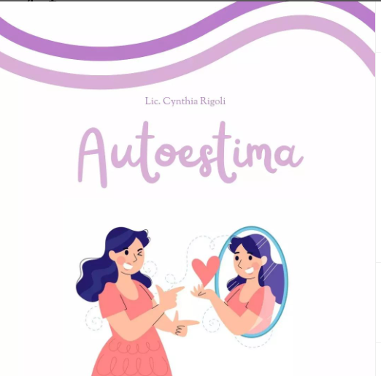
Tres perspectivas de la Autoestima
Juicios de Valor
Desarrollo Psicológico
Motivación Intrínseca

Slide 4
Autoestima
Va mucho más allá de lo que una persona dice conscientemente sobre sí misma
Desde antes de nacer y durante toda la vida vamos recogiendo vivencias, pensamientos, emociones y patrones comportamentales que están relacionadas con nuestro ser
Ese cúmulo tan diverso de experiencias y emociones es procesado, generalmente de manera inconsciente, hasta construir un conjunto de conceptos “automáticos” respecto a la propia persona.

Slide 5
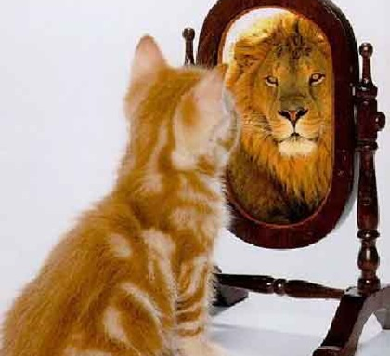
La autoimagen puede ser positiva y actuar en beneficio de la persona
Puede ser negativa y afectar consecuentemente su vida
Se puede inferir, entonces, que el nivel de autoestima actúa (para bien o para mal) en todo lo que un individuo hace
¡Estas viendo a la persona más importante del mundo!

Slide 6
Autoestima ¿Cómo interfiere en las relaciones interpersonales?
Así pues, podemos afirmar que la autoestima de un individuo define la calidad de las relaciones
1. Relaciones intrapersonales (consigo mismo)
2. Relaciones interpersonales (con otras personas)
3. Relaciones con su entorno (con lo que le rodea).

Slide 7
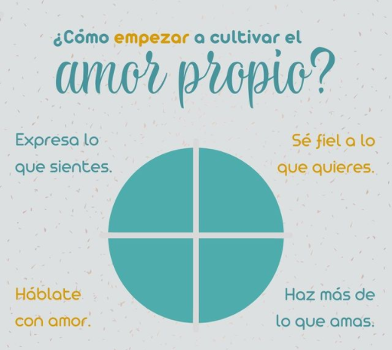
La relación intrapersonal define si el individuo posee
Metas personales
Disposición para el logro
Actitud favorable al cambio
Automotivación
Confianza en sí mismo

Slide 8
La calidad de las relaciones intrapersonales son fundamentales para asuntos tan diversos como los son
Toma de decisiones
Afrontar y superar el fracaso
Disfrutar adecuadamente el éxito
Interacción con otras personas
Actitud favorable hacia el trabajo
Actitud de servicio
Resolución de conflictos

Slide 9

Las relaciones interpersonales se establecen con
Compañeros de trabajo
Clientes
Jefes
Colaboradores
Proveedores
Público en general
Contratistas

Slide 10
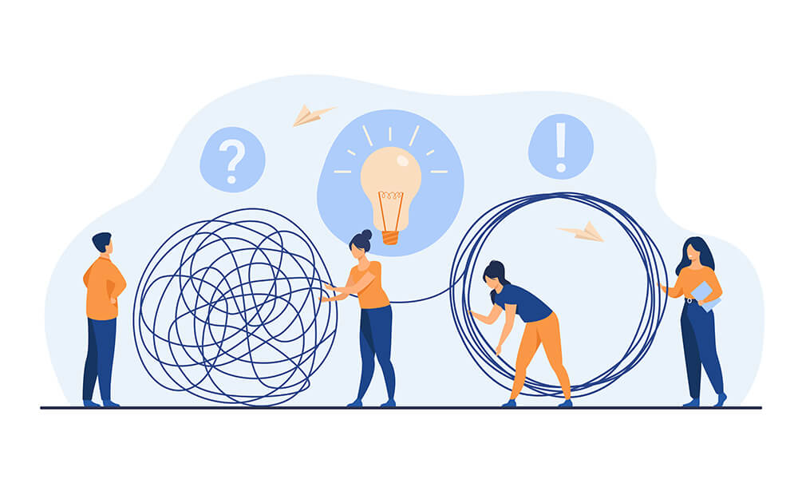
La calidad de estas relaciones son importante para obtener logros en otros campos:
Clima Laboral
Comunicación Asertiva
Calidad del Servicio al Cliente
Cliente Interno
Resolución de conflictos
Trabajo en Equipo

Slide 11

Las relaciones que la persona establece con el entorno definen:
Sentido de pertenencia
Actitudes hacia el medio

Slide 12
Las relaciones con el entorno son fundamentales para lograr
Colaboración con la empresa
Solidaridad hacia la empresa
Vinculación con actividades no laborales
Trabajo en actividades ecológicas y sociales
Compromiso con las metas de la empresa

Slide 13
Colaboradores con buena Autoestima
1. Autorresponsabilidad
2. Creatividad
3. Habilidad para interrelacionarse
4. Claridad de metas personales y la persistencia necesaria para conseguirlas
5. Resolución de conflictos
6. Eficacia
7. Auto respeto
8. Servicial
9. Automotivación

Slide 14
¿Cómo Construir Autoestima En La Empresa?
Metas Corporativas Y Metas Personales
Desarrollo De Una Cultura De La Excelencia
Estimulación De La Creatividad
Trabajo En Equipo
Generación De Confianza

Slide 15
¿En qué debemos de trabajar?
Feedback objetivo y oportuno
“Sorprender” a la gente haciendo las cosas bien
Valoración positiva
Hábitos de comunicación proactiva
Congruencia con los valores promovidos en el MinCultura

Slide 16
¿En qué debemos de trabajar?
Generar sentido de pertenencia
Comunicación y actitud coherentes entre sí
Impulsar el trabajo en equipo
Permitir y proteger la diferencia, promover el consenso

Slide 17
